Slide 1
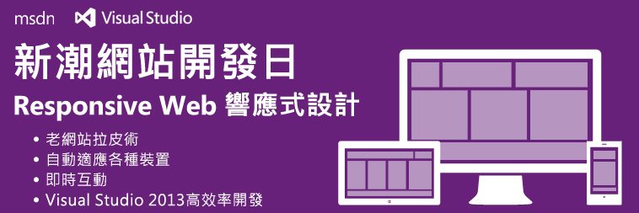
11/29 台北，12/06 高雄，12/20 台中

Slide 2
打造即時互動網站的秘訣 – ASP.NET SignalR 入門
小朱
MS MVP on Windows Azure
台灣微軟資深講師

Slide 3
Agenda
Web上的即時互動
輪詢技術 (Long Polling)
ASP.NET SignalR 概觀
加入 SignalR 到應用程式
連線與傳輸
安全性
擴展

Slide 4
課程目標
經過本課程後，您可以…
說明即時互動型 Web 應用程式的需求。
何謂長時輪詢。
了解 ASP.NET SignalR 的基礎。
了解如何整合 SignalR 到應用程式內。
了解 SignalR 應用程式的結構。
了解保護 SignalR 應用程式的方法。
了解如何擴展 SignalR 應用程式。

Slide 5
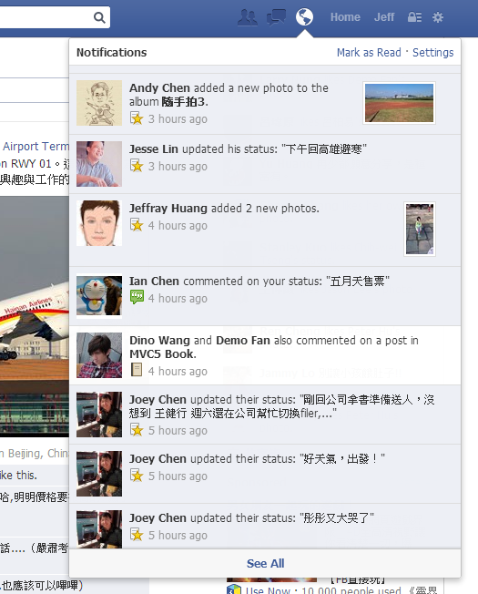
Web 的即時互動
動態網頁技術的極致。
網站是智慧的。
網站是主動的。
網站是活潑的。
對網站經營者來說…
持續的返回率。
更多與使用者的互動。
廣告 ☺
對使用者來說…
網站很有趣。
網站有生命。

Slide 6

Web 的即時互動
對開發人員來說…

Slide 7
Web 的即時互動
為什麼?
網站是一種主從式架構。
伺服器端是被動的，需要由用戶端的程式主動呼叫。
資料交換的格式 ?
要多久呼叫一次 ?
伺服器端的設計 (API)
廣播 (Broadcast)，群播 (Multicast) 還是單一播送 (Unicast) ?

Slide 8
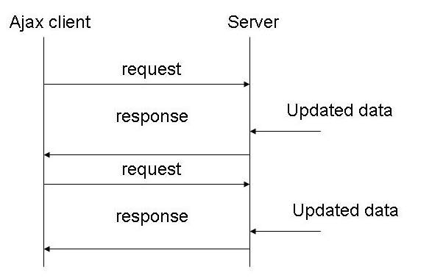
Web 的即時互動
一般的實作方法
Ajax-based polling (輪詢)。
HTML5 Web Worker
Websocket
問題是 …
怎麼讓伺服器端有資料時馬上回應 ?

Slide 9
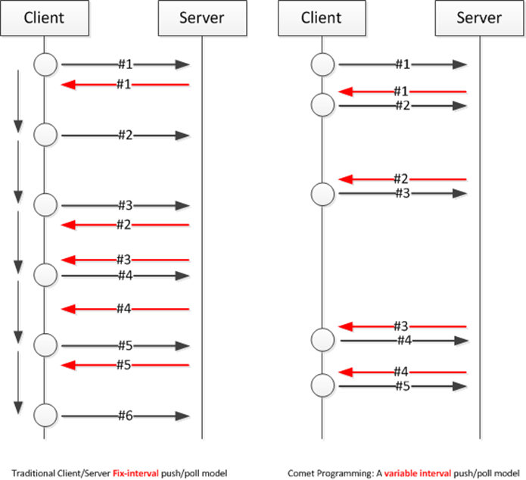
長時輪詢 (Long-term Polling)
將連線持續到伺服器有資料為止。
伺服器端抓取連線後，直到有資料才釋放。
用戶端可確保連線結束時一定有結果。
問題
伺服器負載 / 節流
要無止盡的等嗎 ?

Slide 10
長時輪詢 (Long-term Polling)
實作長時輪詢
伺服器端
Websocket Server (IIS8+)
HTTP Handler
Web API
用戶端
AJAX
Web Worker (Multithreading Web)

Slide 11

長時輪詢 (Long-term Polling)

Slide 12

長時輪詢 (Long-term Polling)
其實，有更簡單的作法…
有個技術好讚喔，有需要就聽完這場吧
I’ve got a good technology, keep this session if you want it.

Slide 13
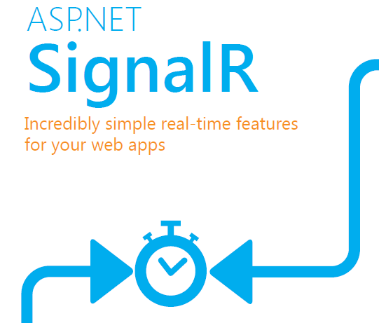
ASP.NET SignalR
ASP.NET 上的長時輪詢實作。
支援 Web Form, MVC, SPA 等應用程式。
概念簡單。
自動管理不同的訊息傳送模型。
Broadcast
Multicast
Unicast

Slide 14
有趣的 SignalR 應用：https://github.com/SignalR/SignalR/wiki/Projects-Using-SignalR

Slide 15
簡單的 ASP.NET SignalR 應用程式

Slide 16
加入 SignalR 功能
伺服器端需求
IIS 8.0 (啟用 Websocket), IIS Express (預設已啟用 Websocket)。
IIS 7.5/7.0，需要啟用無副檔名的 URL 處理能力。
必須執行在整合管線模式 (Integrated Pipeline Mode)，不可以執行於傳統模式 (Classic Mode)。
應用程式必須是 “完全信任”。
SignalR 2.0 要求使用 .NET Framework 4.5。

Slide 17
加入 SignalR 功能
瀏覽器需求
IE 8, 9, 10, 11，不論是桌面，手機或 Modern UI 都支援。
Mozilla Firefox 與 Google Chrome：目前的版本 – 1，同時適用於 Windows 和 Mac 平台。
Safari：目前的版本 – 1，同時適用於 Mac 和 IOS 平台。
Opera：目前的版本 – 1，只支援 Windows 平台。
Android 瀏覽器。

Slide 18
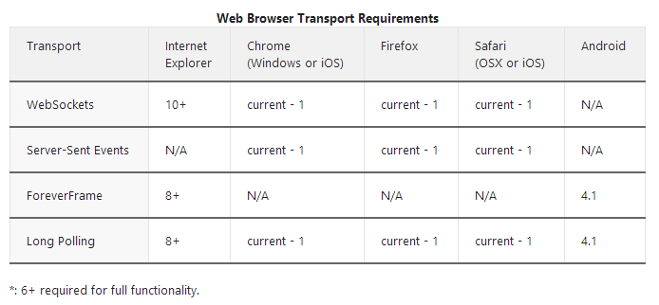
加入 SignalR 功能
通訊方式需求

Slide 19
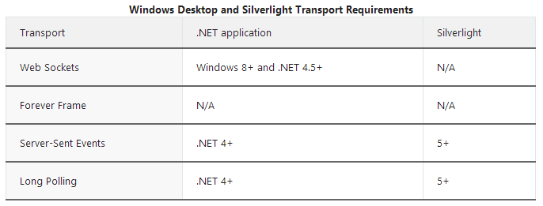
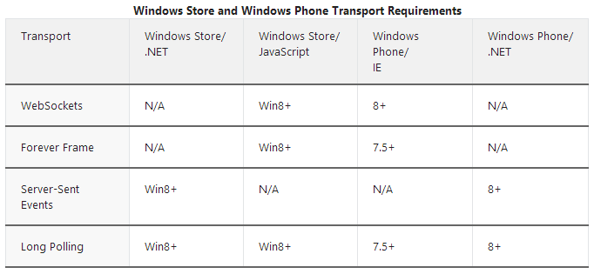
加入 SignalR 功能
非瀏覽器型用戶端需求

Slide 20
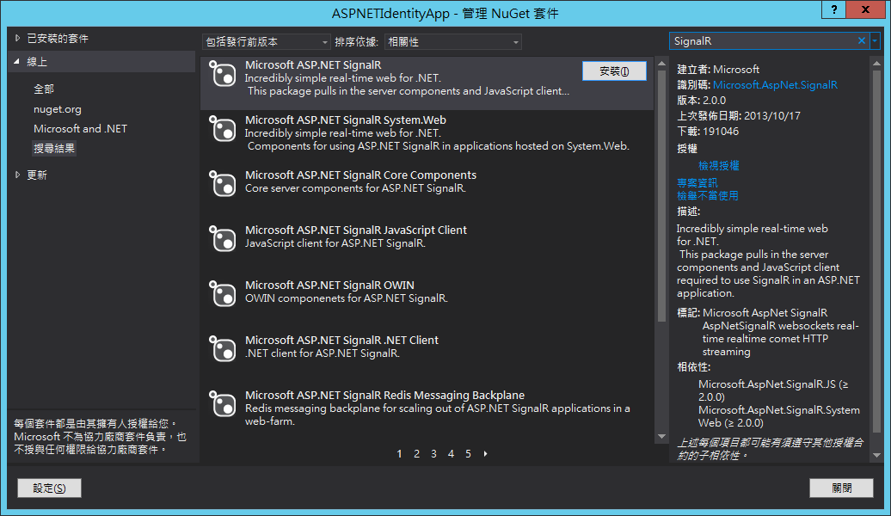
加入 SignalR 功能
在 Web Form 或 MVC 專案中加入 SignalR。
萬能的 NuGet:
install-package Microsoft.AspNet.SignalR

Slide 21
加入 ASP.NET SignalR 到專案

Slide 22
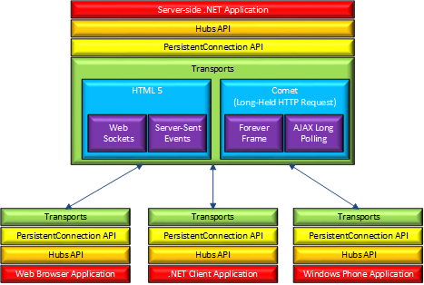
SignalR 通訊模型

Slide 23
Hub
Hub 是高階的要求處理端。
允許類似 RPC 的直接呼叫
Client to Server
Server to Client
基於 Connection API 之上。
自動產生 Proxy (JavaScript)。

Slide 24
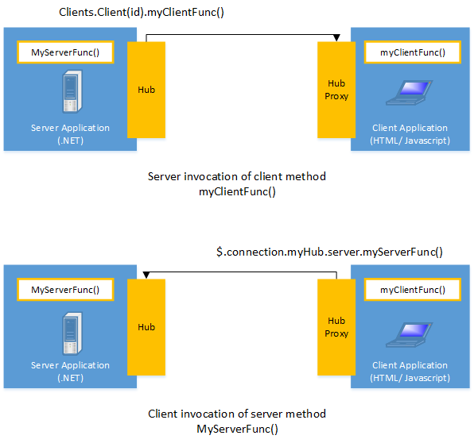
Hub

Slide 25
Connection
低階的要求連線處理程式。
Hub 會由 Connection 來取得 User/Group。
負責資料的廣播，群播或單點播送。
類似 WCF 等連線導向的 API。

Slide 26
Connection
連線的類型
SignalR Connection: 由程式控制的 connection，並且會在連線期間產生不同的連線相關事件，以控制連線時的用戶端或伺服器端行為。
Transport Connection: 由 SignalR 觸發，於 Comet 或是 Websocket 所建立的連線，當實體連線中斷時也會隨之中斷，並回傳事件給 SignalR。
Physical Connection: 實際負責資料傳輸的連線，包含有線或無線傳輸。由 Transport API 來建立，並且由 Transport API 來判斷實體連線的中斷情況來決定是否要中斷 Transport Connection。

Slide 27
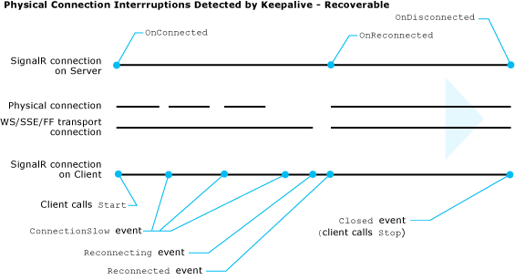
Connection Lifetime
連線的生命週期
Connect
Reconnect
Disconnect

Slide 28
Transport
HTML5-based
Websockets: 雙向通訊 (需要雙方都支援才行)。
Server Sent Events: 單向通訊 (IE 不支援)。
Comet-based
Forever Frame: 隱藏的 IFRAME (只有 IE 支援)。
Ajax Long Polling: 傳統的作法。

Slide 29
Websockets 與 SignalR
Websocket 運作於…
SignalR 運作於…
ASP.NET 4.5，且執行於 Windows Server 2012
用戶端使用 IE10+ 或最新的 Chrome, FF, Safari
網路中的負載平衡器支援它。
用戶端的負載平衡器支援它。
滿足 Websocket 的要求
必須以低階通訊的方式實作 Websocket
要自行管理擴展行為。
只要滿足 SignalR 的需求即可。
當 Websocket 可用時會以 Websocket 為載具。
簡單又具威力的 API。
盡可能保持連線是有效的。
可自動處理擴展行為。

Slide 30
使用者與群組
管理使用者 (驗證與授權)
每次連線會有一個唯一的 connection ID。
應用程式要負責對應 connection ID 是哪個使用者所有。
以 ASP.NET 的安全機制驗證使用者。
授權方法與 Web API 類似。
強制授權檢查 (於 PersistentConnection API 實作)。
管理群組 (v2.0 的新功能)
群播功能。

Slide 31
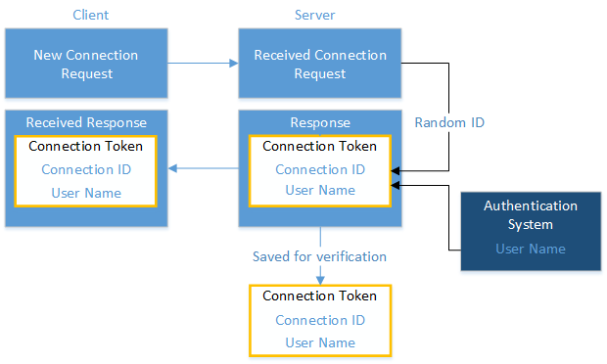
驗證

Slide 32
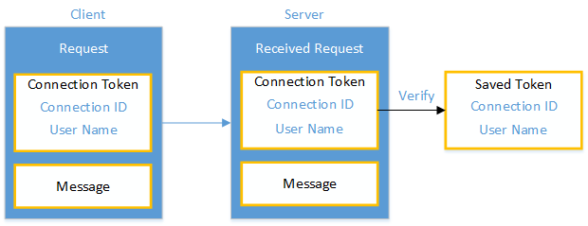
授權
在每次連線時均處理一次授權，以避免未授權的連線進來。

Slide 33
預防 CSRF 攻擊
Cross-Site Request Forgery
盜取使用者的身份，以被盜取使用者的身份做事。
包含 … 叫 100 杯飲料，或是從使用者的帳戶轉帳。
預防的方法
不啟用 Cross-Domain (預設行為)。
使用 query string 來傳遞有效的 token，而不是用 cookie。
連線時驗證 connection token。

Slide 34
安全性建議
啟用 SSL。
不要使用群組作為安全機制。
若允許傳遞 HTML，必須編碼。
當使用者狀態有改變時，重新連線。
必要時將自動產生 JavaScript Proxy 的功能關閉。
適當處理例外。

Slide 35
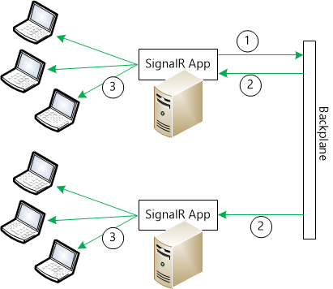
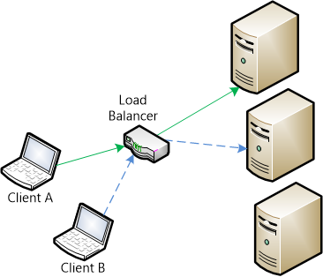
擴展 SignalR 的處理能力
由 Load Balancer 來擴展
(不適合於 SignalR)
由資料共享方式來擴展
(Backplane-enabled)

Slide 36
擴展 SignalR 的處理能力
SignalR 的 Backplane 介質
SQL Server Database
Windows Azure Service Bus
Radis
High Frequency 型的應用程式不建議使用 Backplane 方法。

Slide 37
以 SQL Server 擴展 SignalR
NuGet Install-Package Microsoft.AspNet.SignalR.SqlServer
Start.cs GlobalHost .DependencyResolver .UseSqlServer("sqlconnectionstring");

Slide 38
以 SQL Server 擴展 SignalR
優點
易於使用 只需要提供資料庫容器，自行維護與產生 table schema
缺點
I/O 頻繁，效能較差

Slide 39
以 Redis 擴展 SignalR
Redis
NoSQL 鍵值對 (Key/Value) 資料庫
儲存於記憶體
配合 Publish/Subscribe Pattern 提供擴展
http://redis.io/download

Slide 40
以 Redis 擴展 SignalR
Redis Win32/64 版本
由 Microsoft Open Tech 維護發展 https://github.com/MSOpenTech/redis
目前版本 Redis 2.6 release https://github.com/MSOpenTech/redis/tree/2.6/bin/release

Slide 41
以 Redis 擴展 SignalR
如何啟動 Redis 服務
啟動 Redis 本體 redis-server.exe
提供訊息訂閱服務 redis-cli.exe subscribe channel

Slide 42
以 Redis 擴展 SignalR
NuGet Install-Package Microsoft.AspNet.SignalR.Redis
Start.cs GlobalHost .DependencyResolver .UseRedis("127.0.0.1", 6379, "", "channel");

Slide 43
以 Azure Service Bus 擴展 SignalR
NuGet Install-Package Microsoft.AspNet.SignalR.ServiceBus
Start.cs GlobalHost .DependencyResolver .UseServiceBus("connectionstring", "topicprefix");

Slide 44
References
SignalR:
http://www.asp.net/signalr/overview/signalr-20
Techdays 2013 Taiwan Session:
DEV 304-使用 ASP.NET SignalR 建置即時擴展的網站服務 (speaker: 王育民)
MSDN Taiwan 專欄
SignalR 再次超越你對 Web 的想像 - 建立即時互動的 Web
http://blogs.msdn.com/b/msdntaiwan/archive/2013/09/09/signalr-reimagine-web-development.aspx

Slide 45

© 2013 Microsoft Corporation. All rights reserved. Microsoft, Windows and other product names are or may be registered trademarks and/or trademarks in the U.S. and/or other countries.
The information herein is for informational purposes only and represents the current view of Microsoft Corporation as of the date of this presentation. Because Microsoft must respond to changing market conditions, it should not be interpreted to be a commitment on the part of Microsoft, and Microsoft cannot guarantee the accuracy of any information provided after the date of this presentation. MICROSOFT MAKES NO WARRANTIES, EXPRESS, IMPLIED OR STATUTORY, AS TO THE INFORMATION IN THIS PRESENTATION.

